Slide 1
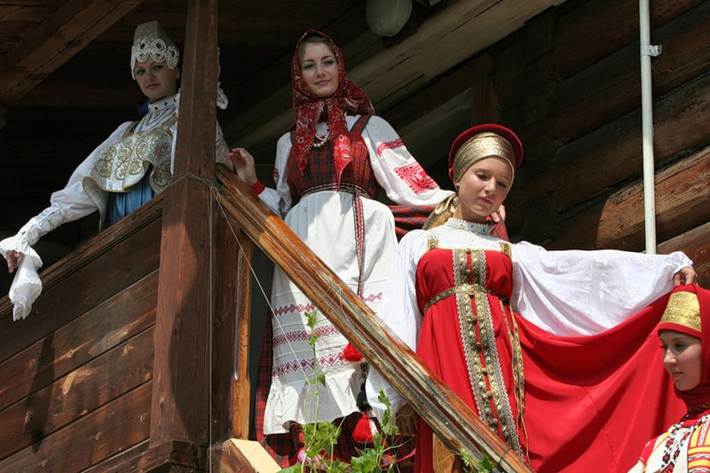
Путешествие в прошлое одежды…
Русский народный костюм

Slide 2
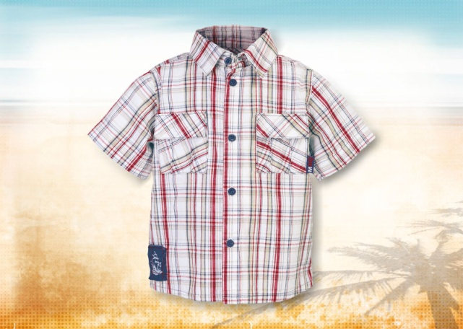
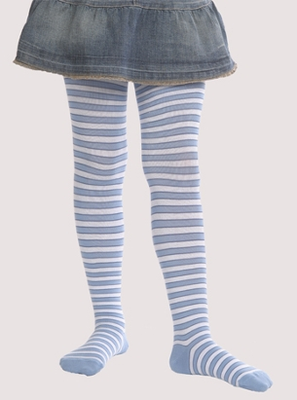
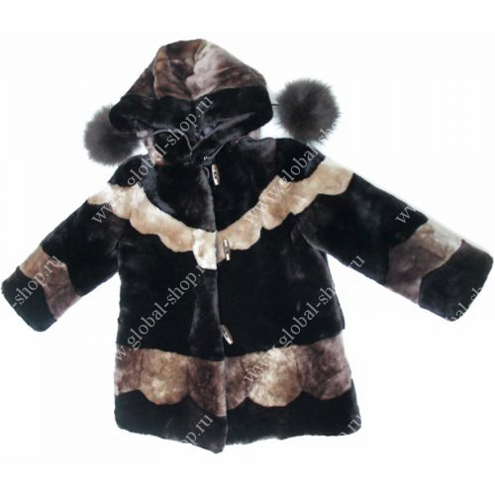
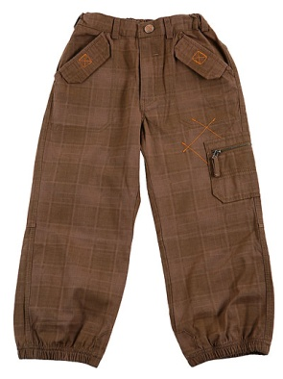
По одежке встречают, по уму провожают…
Широка да тонка, Надувает бока, Весь день на мне ездит. Не слезая сидит, А ночь придёт – Свернётся и спит.
Шутовской колпак С головы снят, На ноги надет, Бубенцов нет. Кто его надевает. Тот холода не знает.
Лохматый пёс Тепло принёс, Хозяина обнимает, От стужи укрывает.
Утром встал — На две дороги попал.

Slide 3
Как появилась одежда…
Давным-давно люди жили в лесу, в пещерах, и не было у них никакой одежды. Нечем было прикрыться от ветра и дождя. Стали они думать, чем прикрыться от непогоды. В лесах, рядом с людьми, жили разные животные, которым не страшны ни дождь, ни ветер, ни холод. Раз животным так удобно в своих шкурах, значит и мне будет хорошо – подумал человек. Так появилась одежда из шкур животных

Slide 4
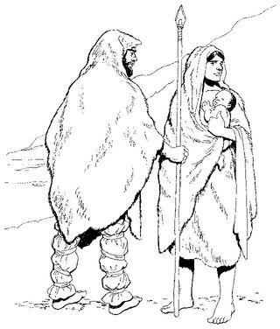
Такая одежда тяжелая, летом и в ней жарко.
Тогда люди стали задумываться о более удобной одежде. А так как они были очень наблюдательные, то заметили: растет в поле трава – лен.
Если ее стебли помять, то из них можно спрясть пряжу, а из пряжи сделать полотно – ткань. Из такой ткани можно было изготовить себе одежду.

Slide 5
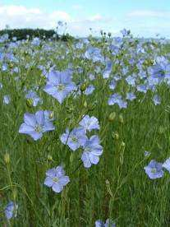
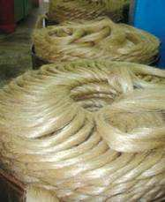
Ты видел лен-ленок, словно небо синий,
Мой ленок, мой цветок, всех цветов красивей.
Ты смотрел на него, как цветет на воле?
Ты узнал, для чего он посеян в поле?
Из семян масло жмут, чтобы печь оладьи,
Из стеблей мне сошьют праздничное платье…

Slide 6
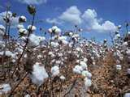
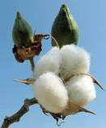
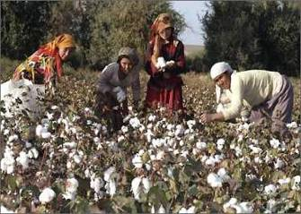
А еще люди научились получать ткань из другого растения – хлопка . Ребята посмотрите, какое интересное растение – хлопок. Вот это хлопковое поле. Из нитей растения ткут ткань, и шьют красивую одежду.
Как расцвели, похорошели
Мои просторные поля,
Как будто звезды к нам слетели,
Вся в белых звездочках земля…

Slide 7
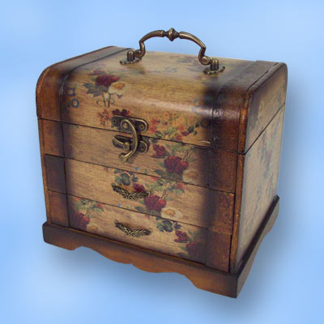
Красна птица опереньем, а человек рукоделием…
Люди в старину были очень трудолюбивые, шили красивую одежду, украшали ее вышивкой, относились к одежде бережно, а хранили ее вот в таких сундуках…
Давайте откроем сундучок и посмотрим, какую же одежду носили раньше такие же как и вы девочки и мальчики…

Slide 8
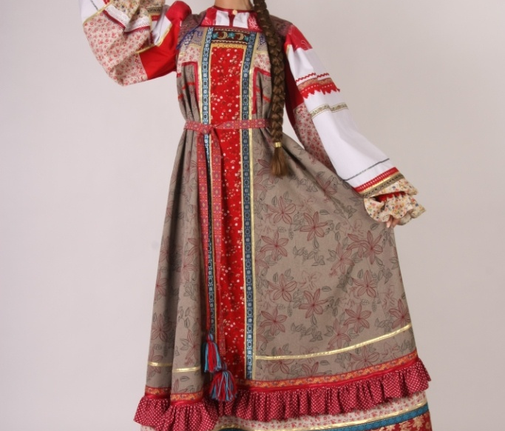
САРАФАН – «одетый с головы до ног»
Мы - веселые девчонки
Очень дружно мы живём
В своих новых сарафанах
Никогда не пропадём.
Сарафан – основная одежда девушек и женщин на Руси

Slide 9
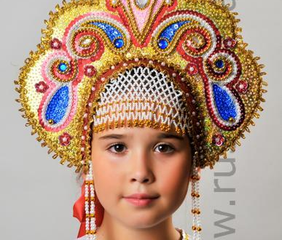
Кокошник – нарядный головной убор на праздник
…Посмотри, как хороша эта девица-душа
Щечки алые горят, удивительный наряд:
Сидит кокошник горделиво,
Барышня так красива

Slide 10
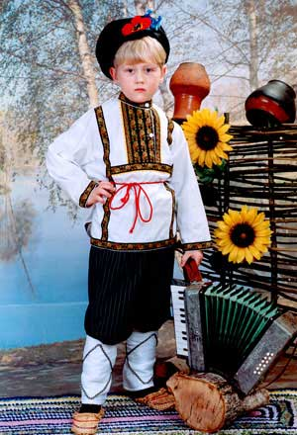
Рубашка, штаны для мальчика годны…
Малышу-голышу
Сшила понемножку,
Малышу –голышу
Новую одежку.
Красную рубашку,
Синие штаны,
Видишь, по карману
С каждой стороны…
(Предметы одежды: рубашка, штаны, онучи.)

Slide 11
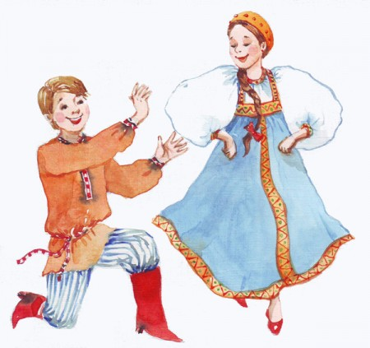
Делу время, потехе час…
Мы красиво нарядились, Вкруг себя оборотились. Вышли песенки попеть, На людей посмотреть! Вышли дружно поиграть – Себя людям показать!

